Slide 1
게임산업 진흥, 인식 개선을 위한 문화예술진흥법 개정안
2019.09.07
청소년권익위원회
노재윤
이 문서는 나눔글꼴로 작성되었습니다. 설치하기

Slide 2
목차
I. 주요골자
II. 제안 이유
III. 예상 효과
IV. Q&A

Slide 3
목차
1. 주요골자
2. 제안 이유
예상 효과
Q&A

Slide 4
I.주요 골자
5.1 표
4 / 14
.
개정 전 (현재) | 개정안
문화예술 진흥법 제2조 (정의) “문화예술"이란 문학, 미술(응용미술을 포함한다), 음악, 무용, 연극, 영화, 연예(演藝), 국악, 사진, 건축, 어문(語文), 출판 및 만화를 말한다. | 문화예술 진흥법 제2조 (정의) “문화예술"이란 문학, 미술(응용미술을 포함한다), 음악, 무용, 연극, 영화, 연예(演藝), 국악, 사진, 건축, 어문(語文), 출판, 만화 및 게임을 말한다.

Slide 5
목차
I. 주요골자
II. 제안 이유
III. 예상 효과
IV. Q & A

Slide 6
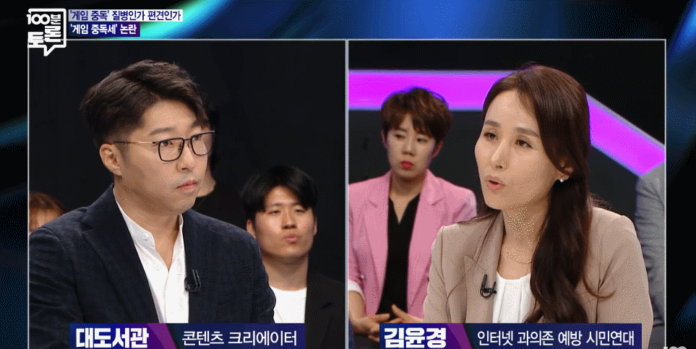
II. 문화예술진흥법 개정 제안 배경
1.1 페이지 제목
6 / 14
1. 배경
)

Slide 7
II. 문화예술진흥법 개정 제안 이유
1.1 페이지 제목
7 / 14
2). 게임이 예술 범주에 들어가는지에 대한 검토
예술
: ‘인간이 생각하는 사상, 가치, 감정등을 표현하는 인간 활동 그 자체 또는 그로 인해 만들어진 결과물”
[게임 제작]
1.주제 또는 소재선정 -> 2.개발자 회의 -> 3. 작업 -> 4.수정의 수정의 반복 -> 5.발매
-> 주제[소재]가 개발자들이 게임을 통해 전달하고자 하는 메시지 혹은, 가치, 사상등임.

Slide 8
II. 문화예술진흥법 개정 제안 이유
1.1 페이지 제목
8 / 14
2). 게임이 문화 범주에 들어가는지에 대한 검토
문화
: 한 사회 혹은 집단 전반의 공통적으로 공유, 학습되는 생활 양식
하위문화 : 한 집단이 전체 사회의 지배적인 문화유형과는 다른 독특한 문화를 지니는 것

Slide 9
II. 문화예술진흥법 개정 제안 이유
1.1 페이지 제목
9 / 14
3. 게임이 가지고 있는 문화 예술적 가치
1). 능동적 문화 매체 (혹은 문화)
스토리 메세지
스토리
메시지
다른 결과
게임 내에서 선택

Slide 10
II. 문화예술진흥법 개정 제안 이유
1.1 페이지 제목
10 / 14
3). 게임이 가지고 있는 문화 예술적 가치
2. 새로운 경험 가능
게임 내부에 직접 참여
간접 경험과 직접 경험의 경계 지점에 위치
-> 게이머들이 더 실감나게 다양한 경험을 할 수 있는 환경 제공

Slide 11
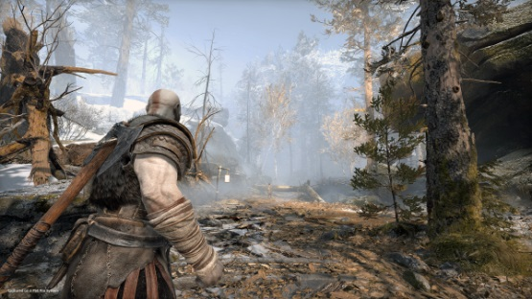
II. 문화예술진흥법 개정 제안 이유
1.1 페이지 제목
11 / 14
3). 게임이 가지고 있는 문화 예술적 가치
3). 게임의 요소와 예술 요소
[그래픽]
[OST]
[스토리텔링]
미술, 응용 미술
모든 음악 장르
영화
영화, 문학 중 산문

Slide 12
III. 기대 효과
1.1 페이지 제목
12 / 14
게임에 대한
전반적 인식 개선
정부의 지원 기대
중소기업의 질 좋은
한국 게임 생산 가능
마약-산업 프레임에서
‘문화예술’이라는 가치로
건설적, 발전적 토론 가능

Slide 13
감사합니다
이 문서는 나눔글꼴로 작성되었습니다. 설치하기

